Slide 1
CONSTRUCCIÓN DE UN VEHÍCULO Terrestre no tripulado (UGV)
Christian Guzmán Noda
A-41

Slide 2
Objetivo: Diseñar y construir un vehículo terrestre no tripulado de bajo costo y alta capacidad de carga.

Slide 3
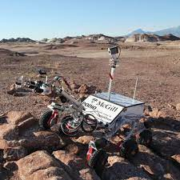
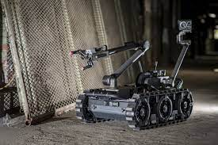
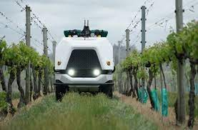
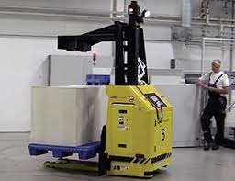
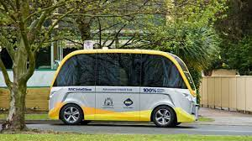
Los UGV se pueden utilizar en muchas aplicaciones en las que puede resultar inconveniente, peligroso o imposible tener un operador humano presente. Generalmente, el vehículo tendrá un conjunto de sensores para percibir su entorno y tomará decisiones sobre su comportamiento de forma autónoma o pasará la información a un operador humano en una ubicación diferente y él controlará el vehículo telemáticamente.

Slide 4
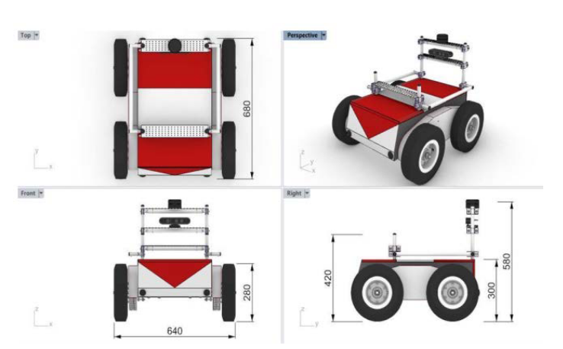
Locomoción

Slide 5
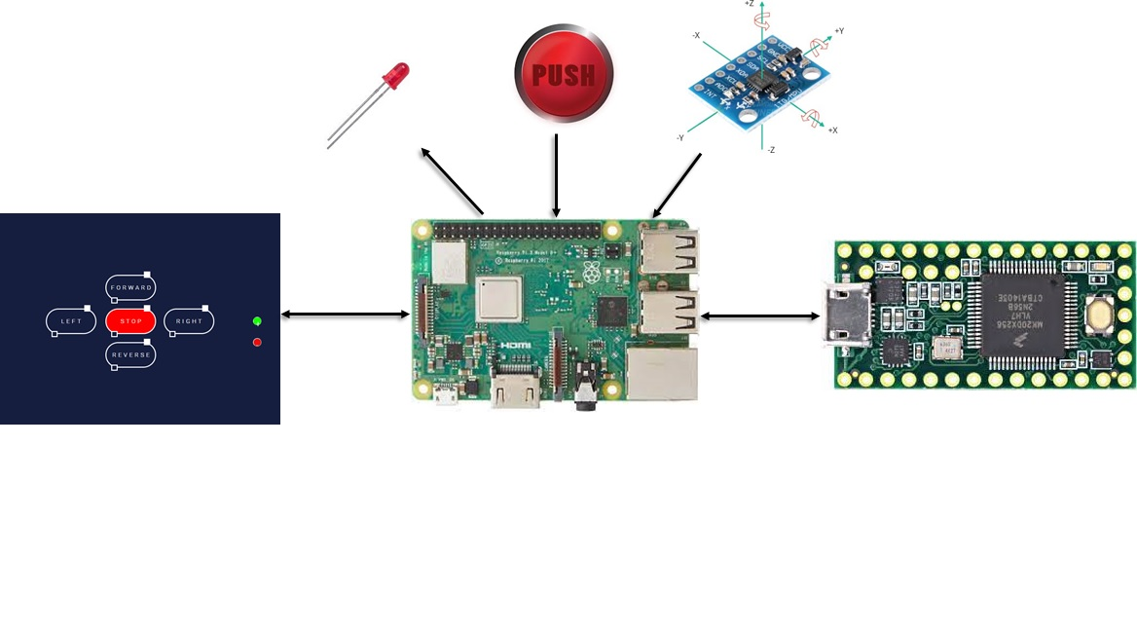
Diagrama de Funcionamiento

Slide 6
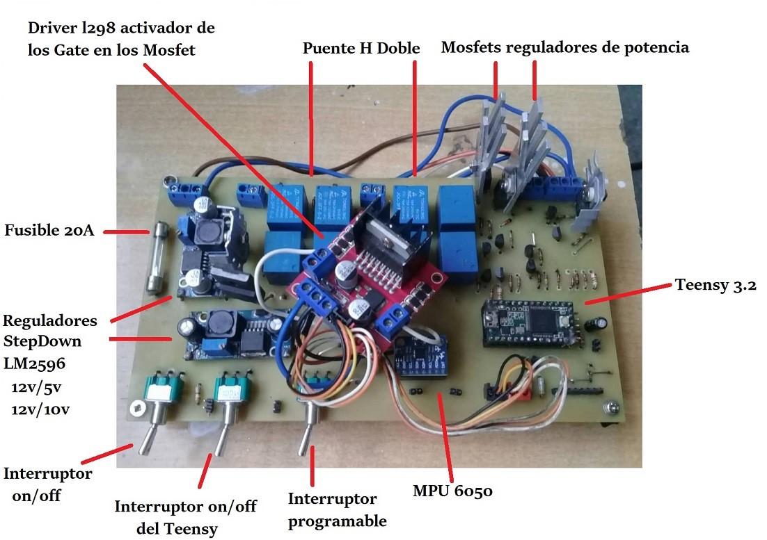
Controlador de Motores

Slide 7
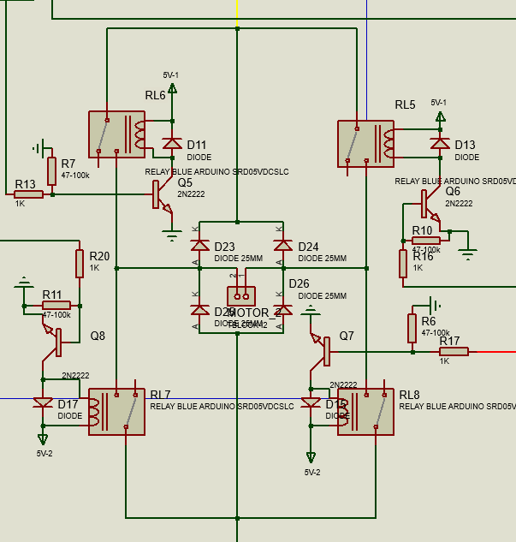
Diseño del Puente H para el control de los motores

Slide 8
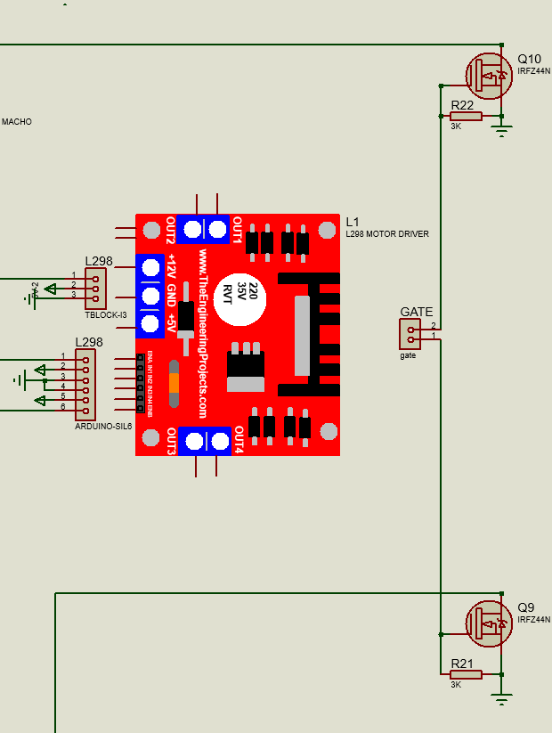
Etapa de regulación de Potencia

Slide 9
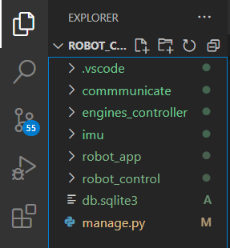
Estructura del Proyecto

Slide 10
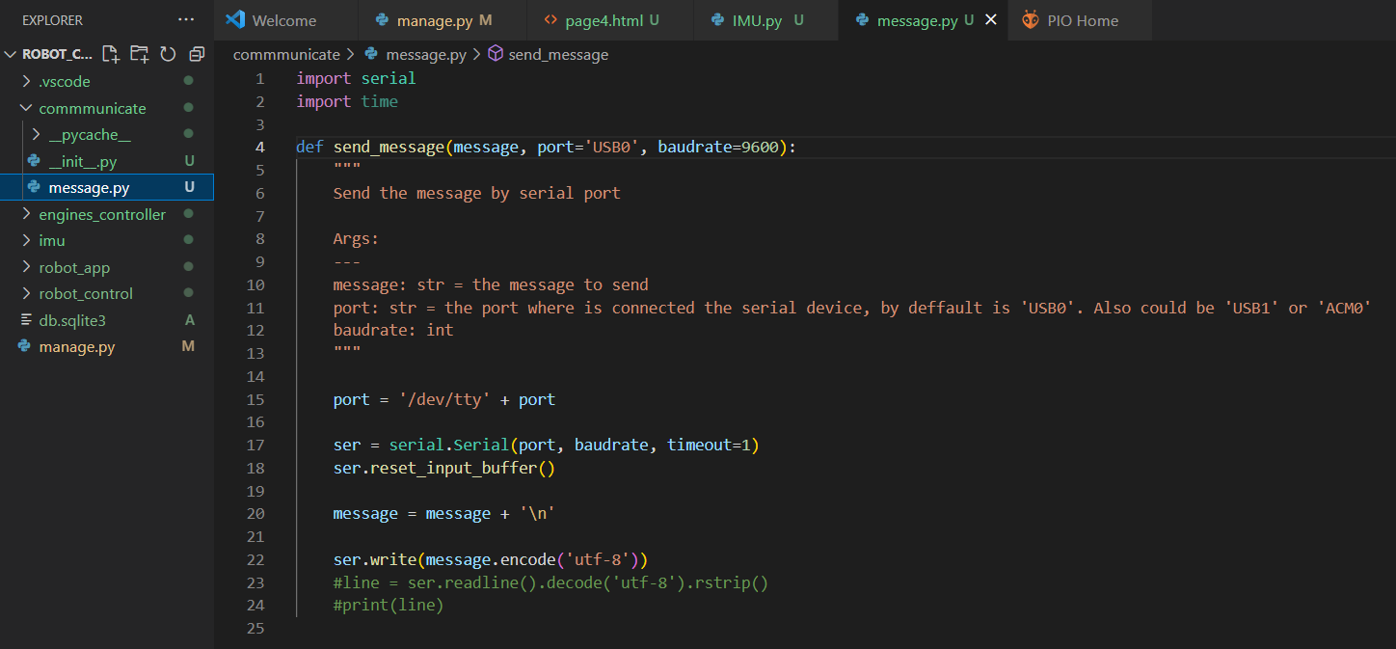
Paquete Communicate

Slide 11
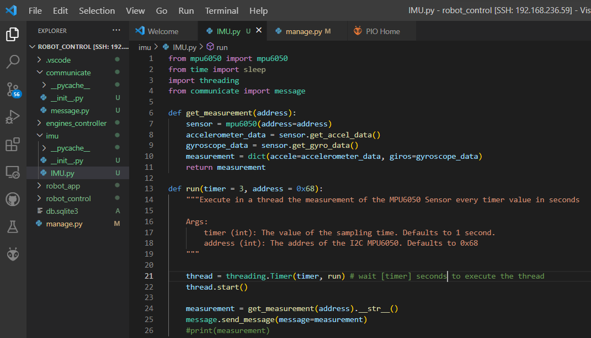
Paquete imu

Slide 12
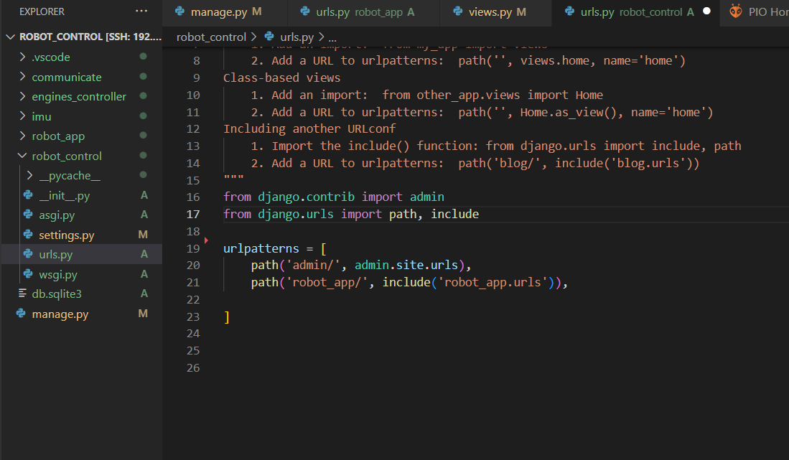
Estructura del projecto en Django

Slide 13
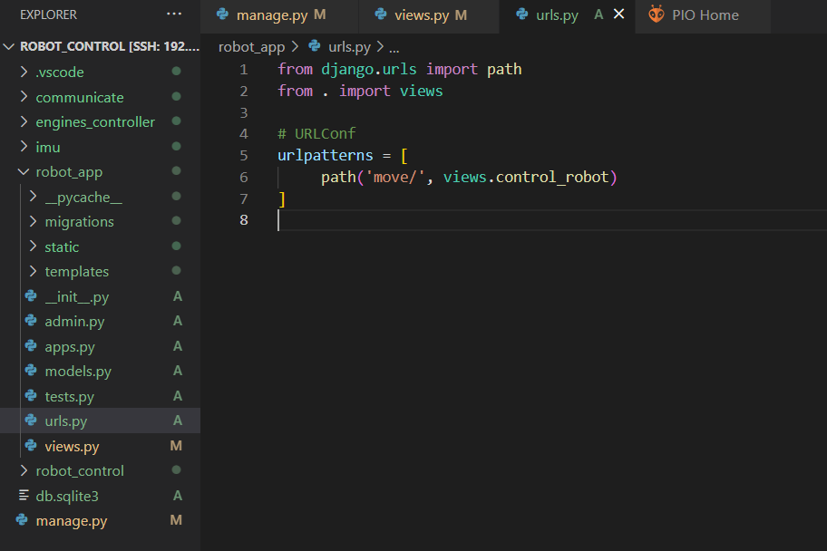
Estructura de la aplicación

Slide 14
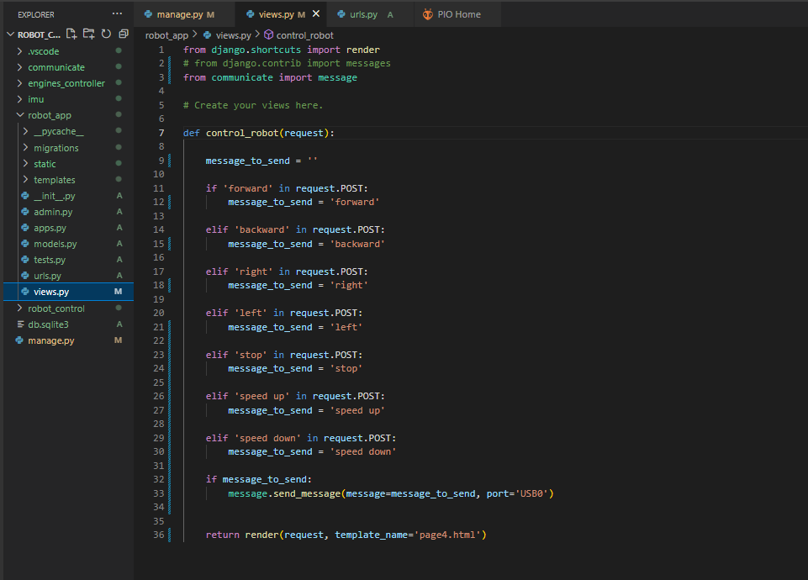
Módulo views

Slide 15
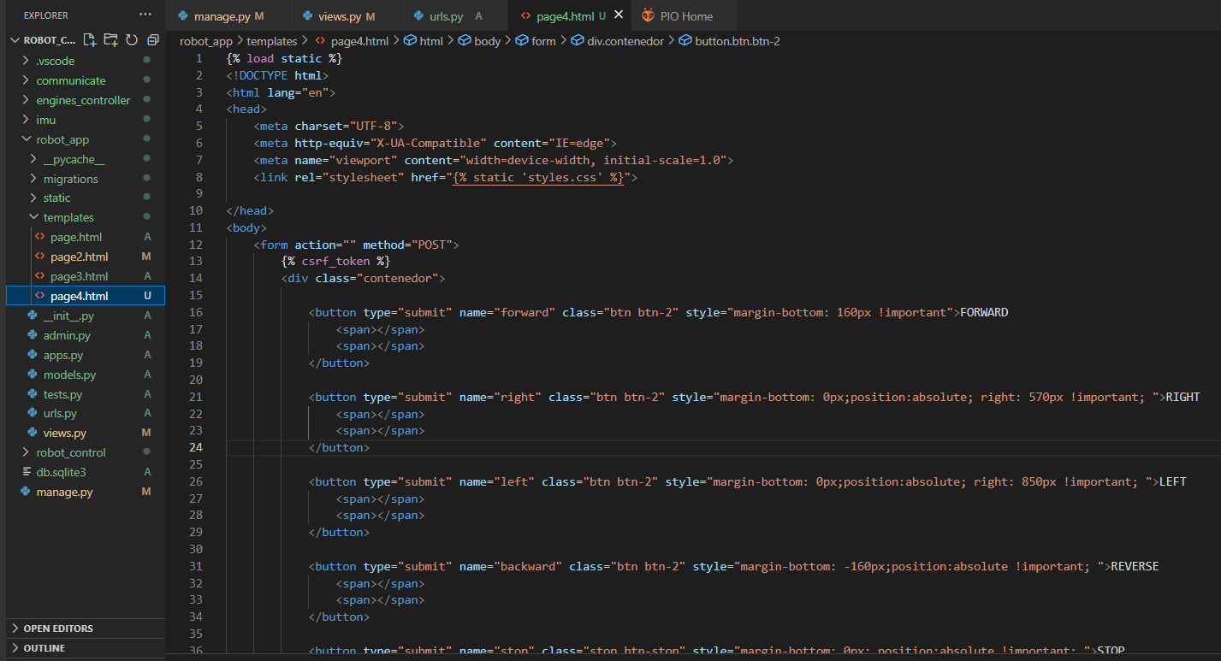
Código en HTML de la aplicación

Slide 16
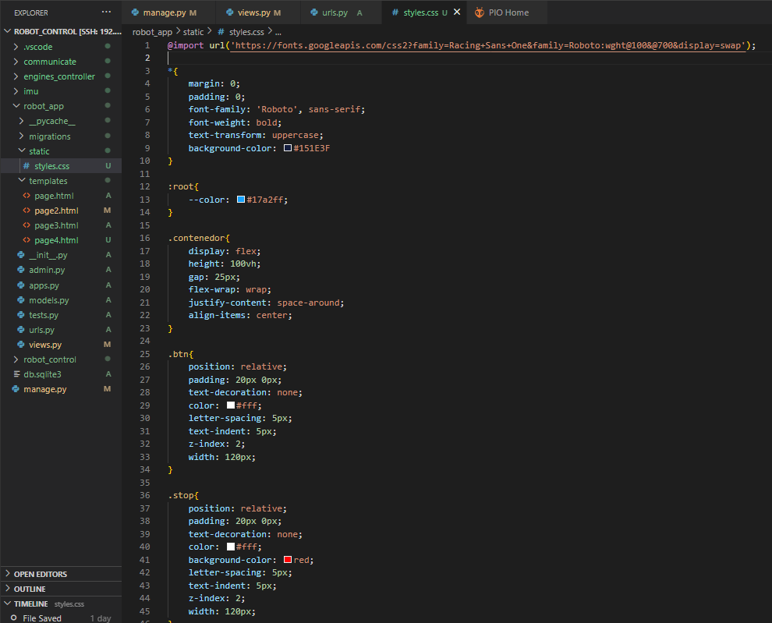
Código en CSS para el diseño de la interfaz gráfica de la aplicación

Slide 17
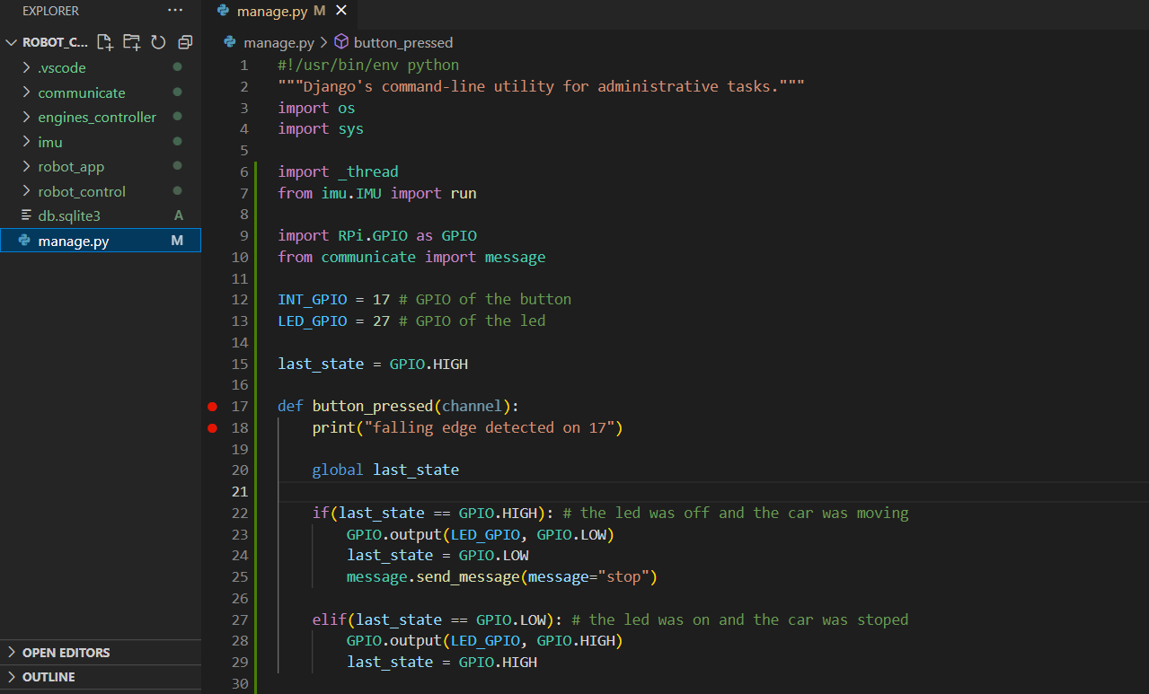
Módulo manage para iniciar el despliegue de la aplicación
Módulo manage para iniciarel despliegue de la aplicación

Slide 18
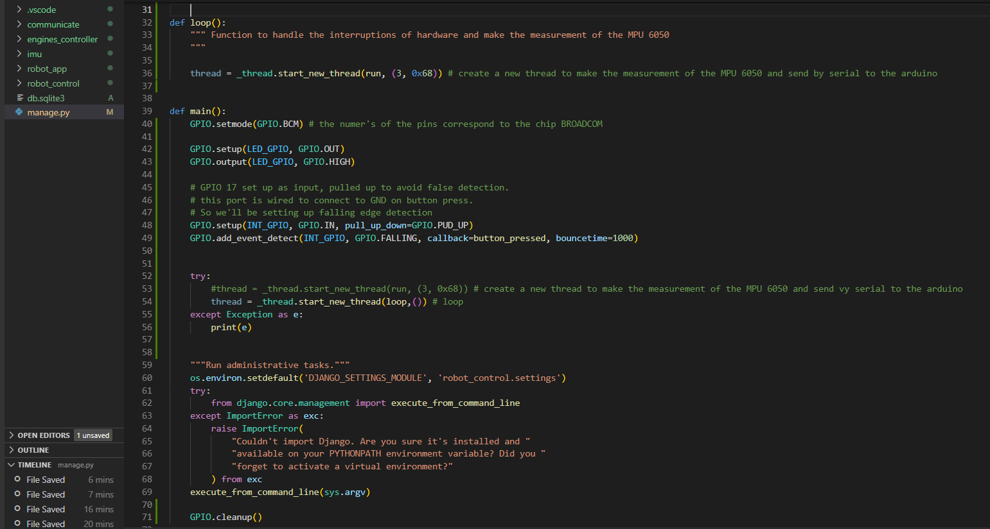

Slide 19
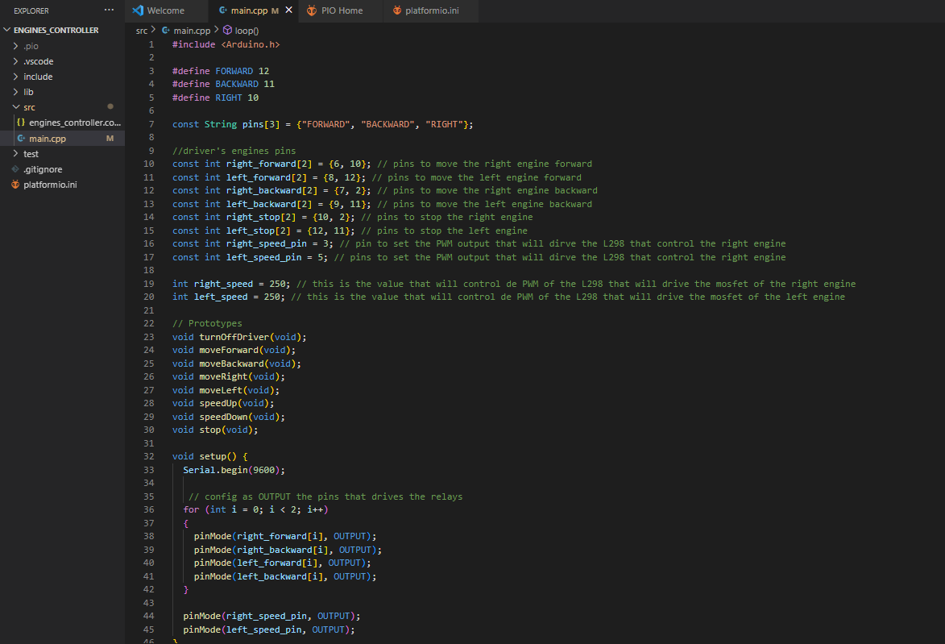
Fragmento del Código en C++ para el control de los motores mediante el microcontrolador

Slide 20
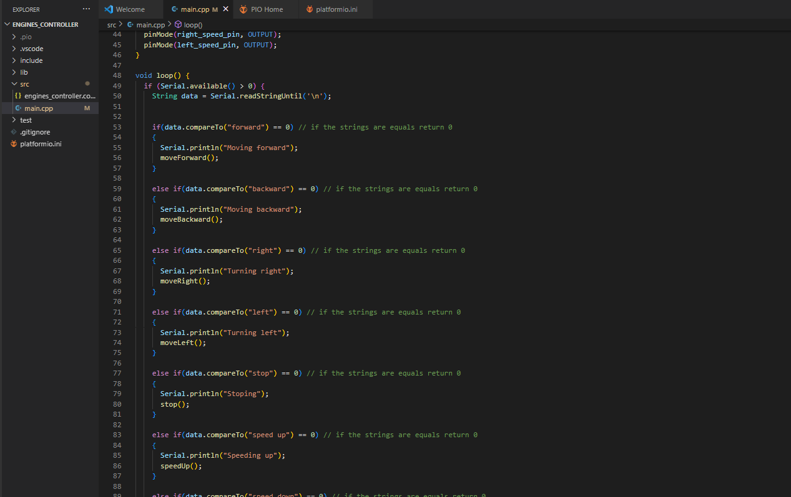

Slide 21
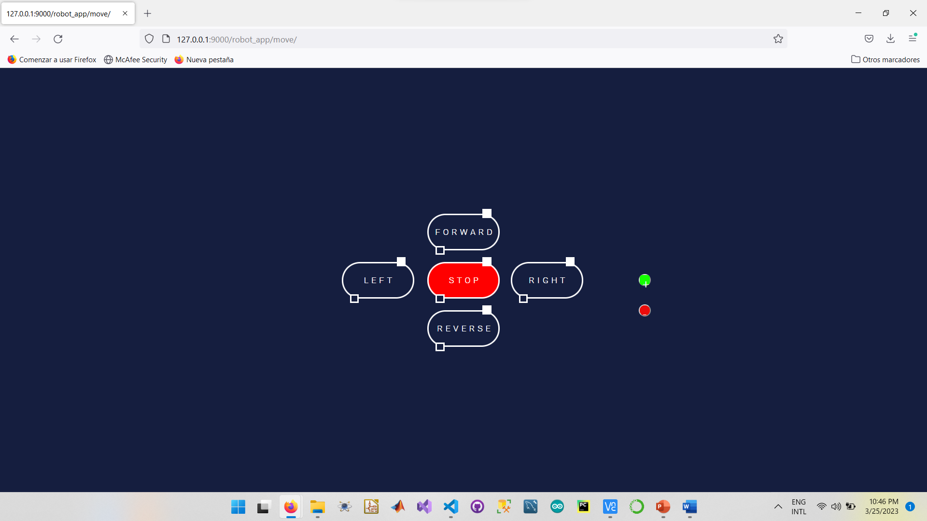
Vista de la aplicación al ejecutar el programa

Slide 22
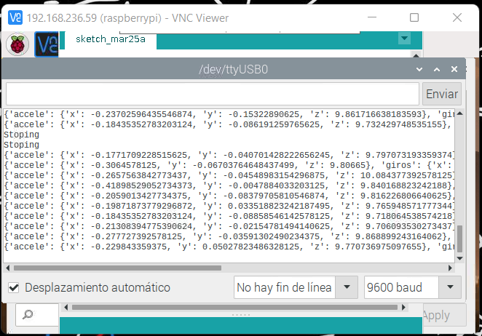
Lectura de datosdesde el monitor serial en Arduino ide

Slide 23
Conclusiones

